Slide 1

Зачем страхование

Slide 2

Страхование сегодня
Защита жизни и здоровья
1
2
Защита недвижимости
Защита движимого имущества
3
Страхование гражданской ответственности
4
Защита на все случаи жизни
5
2

Slide 3

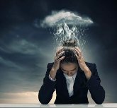
ЗАЧЕМ НУЖНО СТРАХОВАНИЕ?
Приятные события:
- Рождение ребенка
- Образование
- Свадьба
- Путешествия, отпуск
- Крупные покупки
…
Неприятные события:
- Болезни
- Травмы
- Инвалидность
- Утрата имущества
-Уход из жизни
…
Что между ними общего?
А в чем разница?

Slide 4





Программы страхования
Степень страховой защиты
85%
40%
20%
70%
5%
100%
100%
ОСАГО
Защита квартиры
ДМС при критических заболеваниях
КАСКО
НСЖ
ИСЖ
Защита дома
Защита от несчастных случаев
Помощь на дороге
4

Slide 5

СТРАХОВАНИЕ АВТОТРАНСПОРТА

Slide 6
ФАКТЫ
1 место: Нарушение правил ПДД
2 место: Вождение в состоянии опьянения
31% | Виновников ДТП с поддельными полисами ОСАГО
Каждый 6-й | Не имеет полиса ОСАГО вообще
Каждый 3-й | Водитель лихачит на дороге
Суббота и воскресенье | Пик аварий в выходные, вечером
70 000 ДТП | Ежегодно происходит по причине некачественных дорог;
50% автомобилей УГОНЯЮТ | Вблизи жилых домов
3 место: Нарушение скоростного режима
4 место: Звонки и написание sms за рулём
5 место:
Неверный обгон
6 место: Ошибки в выборе дистанции

Slide 7
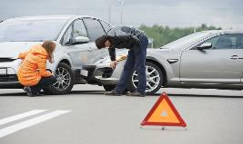
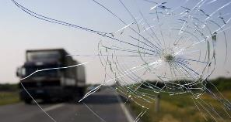
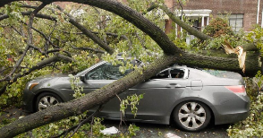
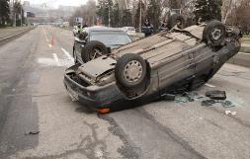
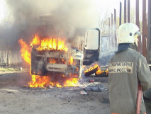
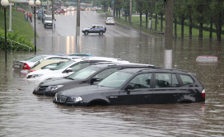
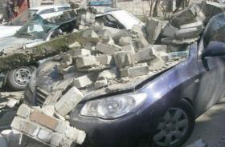
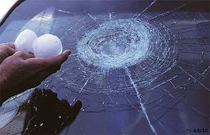
ПОСЛЕДСТВИЯ

Slide 8





ЧТО ЗАСТРАХОВАНО?
Комплект колес на
момент страхования

Slide 9








ОТ ЧЕГО ЗАСТРАХОВАНО?
Добровольное страхование КАСКО – совокупность страховых рисков «Ущерб» и «Хищение». К данным рискам относятся следующие события:
Пожар
Взрыв
Авария
Наезд транспортных средств
Падение инородных предметов на застрахованное ТС
Стихийные бедствия
Противоправные действия 3 лиц
Террористический акт

Slide 10
КАК РАБОТАЕТ?
TOYOTA LAND CRUISER PRADO 2018 г.
СС = 2 900.000р. СП = 146.160 р. РЕМОНТ = 455 857, 50 р.

Slide 11
СЕРВИСНЫЕ УСЛУГИ ПРИ СТРАХОВАНИИ АВТОМОБИЛЯ
СЕРВИСНЫЕ ВЫЕЗДНЫЕ УСЛУГИ
Эвакуация ТС
Выезд аварийного комиссара
СЕРВИСНЫЕ ОНЛАЙН УСЛУГИ
Телефонные консультации автоюристов
Поиск принудительно эвакуированного автомобиля
МЕДИЦИНСКАЯ ПОМОЩЬ
Организация и оказание медицинских услуг в случае травмы, полученной при ДТП
Скорая медицинская помощь
Стационарная помощь (экстренная госпитализация)
Реабилитационно-восстановительное лечение
Аптека (компенсация затрат на покупку лекарственных средств в пределах 10 000 руб. в течение срока действия договора страхования. )
Вызов и оплата такси при ДТП
Прокат ТС с оплатой каршеринга при ДТП
Содействие в сборе справок
Дозаправка топливом
Замена колеса
Экстренный ремонт систем электрооборудования ТС
Вскрытие дверей ТС
Запуск двигателя
Консьерж по подбору автосервиса
Онлайн аварком
Онлайн диагностика поломки и рекомендации по ремонту собственными силами
Выездной автомеханик
Помощь при покупке/ продаже автомобиля
Круглосуточный автоконсультант
Выездной автоюрист

Slide 12

СТРАХОВАНИЕ ИМУЩЕСТВА

Slide 13
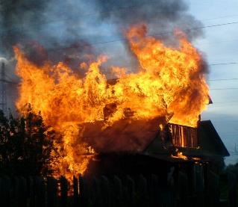
Статистика пожаров
По данным МЧС России, ежегодно регистрируется около 150 000 пожаров, прямой материальный ущерб от которых оценивается государством в размере около 20 000 000 000 рублей. На пожарах в России ежегодно погибает около 10 000 человек.
Пожары с середины апреля , ежегодно , начинаются на всей территории Кузбасса.
К сожалению, текущий год не стал исключением.

Slide 14
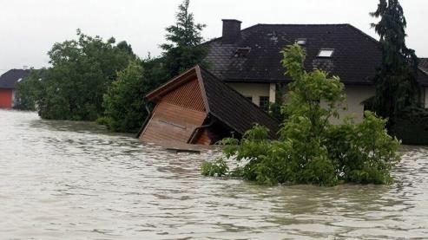
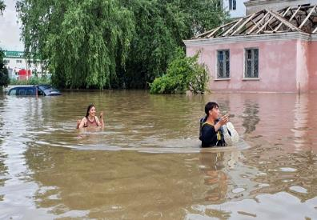
Статистика подтоплений
В России ежегодно происходит 40-70 крупных наводнений. Этим стихийным бедствиям подвержены около 300 городов, десятки тысяч населенных пунктов, более 7 млн га сельхозугодий. В зонах затопления проживает около 5 млн человек.
Все знают, что в этом году, опасных гидрометеорологических явлений - на 24% больше, чем в прошлом году. Паводком и наводнениями затронуто более 500 населенных пунктов в 63 регионах. В начале апреля 2024 года начался паводок на Урале. Уровень воды поднялся до 10 метров, что на 2 метра выше опасного уровня. По состоянию на 14 апреля подтоплено в 35 регионах более 14000 жилых домов, более 25 000 приусадебных участков и свыше 100 социально значимых объектов. К сожалению есть погибшие и раненые, и конечно, лишившиеся жилья и имущества.

Slide 15
От чего защищает страховой полис?
несчастные случаи:
пожар
взрыв
повреждение водой (залив)
наезд транспортных средств
падение на объект страхования деревьев
падение на объект страхования летательных аппаратов или их частей или груза
стихийные бедствия
преступления против собственности:
кража
грабеж
разбой
умышленное уничтожение (повреждение) объектов страхования другими лицами

Slide 16
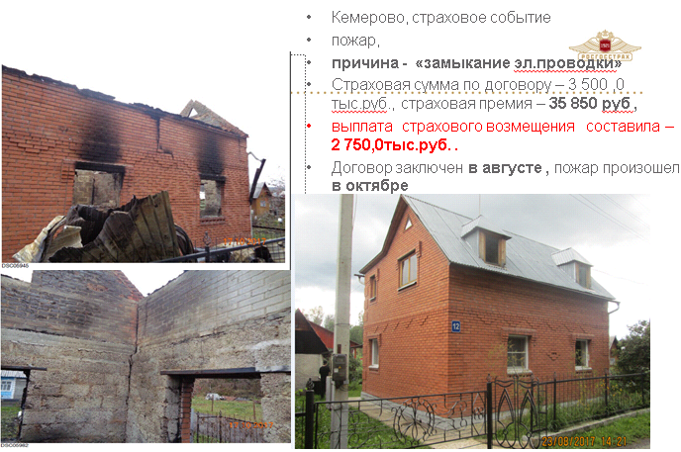
Как защищаем:
Кемерово, страховое событие пожар,
причина - «Замыкание электропроводки»
Стоимость полиса – 35 850 руб.,
выплата страхового возмещения составила –
2 750 000 руб.
Договор заключен в августе , пожар произошел в октябре

Slide 17
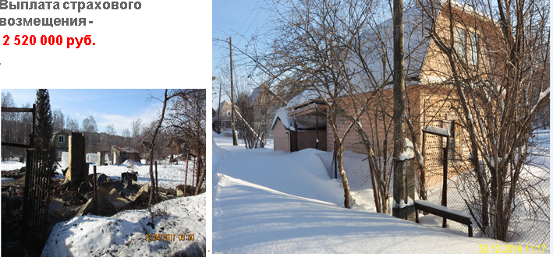
Как защищаем:
г. Кемерово
Страховое событие - «Поджог дачи неизвестными лицами».
Стоимость страхования –
27 000 руб.
Выплата страхового возмещения -
2 520 000 руб.

Slide 18
Пример расчета стоимости полиса и страховой выплаты по дому
Срок договора 1 год
Рассрочка платежа
700 000 руб.
6 930 руб.
Страхование на случай наступления рисков : «Стихийные бедствия», «Пожар»
Стоимость дома
Стоимость полиса за год
В результате пожара полностью сгорела кровля дома
140 000 руб.
Страховой случай
Размер выплаты

Slide 19

Страхование является лучшим способом обеспечить себя, как владельца, финансовой поддержкой в случае непредвиденных событий.
Быть хозяином имущества - значит отвечать за его безопасность!!!

Slide 20

Страхование от несчастных случаев и болезней

Slide 21
Сохраняя главное
Страховой случай:
Постановка диагноза «инвазивный рак»
Постановка диагноза «преинвазивный рак» (рак in situ)* — выявление рака
на самых ранних стадиях развития болезни
Какие услуги входят в программу:
Организация и оплата лечения:
Верификация диагноза
Составление плана лечения
Диагностические исследования и анализы
Лечебные медицинские вмешательства: хирургическое лечение, химиотерапия
лучевая терапию, радиоиммунотерапия, трансплантация костного мозга, иные
научно обоснованные и разрешенные
к применению на территории Российской Федерации методы лечения
Лекарства, применяемые для лечения
в стационаре
Второе медицинское мнение — дистанционное
экспертное заключение врача
Психологическая поддержка — консультации онкопсихолога
Денежная выплата при диагностировании инвазивного рака
Онкочекап — комплекс лабораторных исследований,
позволяющих выявить отклонения в организме даже
на ранних стадиях
Медицинский навигатор — маршрутизация Застрахованного лица для обеспечения ему максимального доступа к необходимым медицинским технологиям
с учетом всех допускаемых законодательством
Российской Федерации источников покрытия расходов
на специализированную медицинскую помощь, информационно-консультационное содействие
организации оказания медицинской помощи в соответствии с предоставленным планом лечения и наблюдения.

Slide 22
БАЗОВЫЙ
Варианты программы страхования
ПРЕМИУМ
Организация
и оплата лечения
Персональный врач-куратор
Психологическая поддержка
Медицинский навигатор
Второе медицинское мнение
Онкочекап Денежная выплата
5 000 000 руб
12 000 000 руб
+
+
+
+
+
+
+
+
Лабораторное обследование для мужчин и для женщин
Расширенное лабораторное обследование для мужчин и для женщин
150 000 руб
250 000 руб

Slide 23










Где оказываем лечение
Федеральное государственное бюджетное учреждение «Национальный медицинский исследовательский центр
онкологии имени Н. Н. Блохина» Министерства здравоохранения Российской Федерации
Федеральное государственное бюджетное учреждение "Национальный медицинский исследовательский центр онкологии имени Н.Н. Петрова“ Министерства здравоохранения Российской Федерации
Федеральное государственное бюджетное учреждение «Российский научный центр рентгенрадиологии Минздрава России»
Пример медицинских организаций, оказывающих медицинские услуги в рамках программы
МНИОИ им. П. А. Герцена — филиал ФГБУ «НМИЦ радиологии» Минздрава России (г. Москва);
Филиалы ФГБУ «НМИЦ радиологии» Минздрава России
Медицинский радиологический научный центр им. А. Ф. Цыба — филиал ФГБУ «Научный медицинский исследовательский центр радиологии» Министерства здравоохранения Российской Федерации (МРНЦ им. А. Ф. Цыба — филиал ФГБУ «НМИЦ радиологии» Минздрава России) (г. Обнинск Калужской обл.)
Научно-исследовательский институт урологии и интервенционной радиологии имени Н. А. Лопаткина — филиал ФГБУ «НМИЦ радиологии» Минздрава России (г. Москва)
Федеральное государственное автономное учреждение (ФГАУ) «Лечебно-реабилитационный центр» Минздрава России
Федеральное государственное бюджетное учреждение
"Национальный медицинский исследовательский центр онкологии"
Министерства здравоохранения Российской Федерации

Slide 24








Программа с лечением за рубежом. Медицина без границ.
Общие условия покрытия
Поездка за рубеж застрахованного и одного сопровождающего (двух сопровождающих для несовершеннолетних), в том числе с применением спец. транспорта.
Обеспечение лекарственными препаратами.
Проживание застрахованного
и одного сопровождающего (двух сопровождающих для несовершеннолетних).
Обеспечение перевода при общении с медицинскими работниками.
Услуга «Второе медицинское мнение».
Лечение в соответствии
с программой страхования, контроль за состоянием здоровья с возмещением расходов, в т.ч. и понесённых в РФ.
Репатриация в случае смерти застрахованного (или донора) за рубежом.

Slide 25
Страхование от несчастных случаев
Недорогие программы при достаточном уровне финансовой защиты
Возможность страхования по одному полису группы людей – будет дешевле
Защита действует 24 часа в сутки, по всей России
Денежная выплата при травмах, болезнях, утрате работоспособности
Возможность быстрого оформления полиса
Выплаты по договору страхования не облагаются НДФЛ

Slide 26

НАКОПИТЕЛЬНОЕ СТРАХОВАНИЕ ЖИЗНИ

Slide 27




СОХРАНЕНИЕ БЛАГОСОСТОЯНИЯ В ЛЮБЫХ ОБСТОЯТЕЛЬСТВАХ
Защитить себя и семью
от финансовых потерь
Достичь цель
Крупные покупки, дом мечты, открыть своё дело
Обеспечить наличие финансов
Сохранить свои финансы при неблаго-приятных событиях
на образование ребенка, его старт во взрослую жизнь
Позволяют гарантированно защитить себя и ребенка от непредвиденных событий, связанных с жизнью и здоровьем, защитить близких и сохранить привычный уровень жизни, а также сформировать капитал для достижения финансовых целей.

Slide 28

«Я не знаю ни одной семьи, которая разорилась, уплачивая страховые взносы, но я знаю семьи, которые разорились не делая этого»
Уинстон Черчилль

